Slide 1
Тема урока: «Линейные графики в равномерном движении»

Slide 2
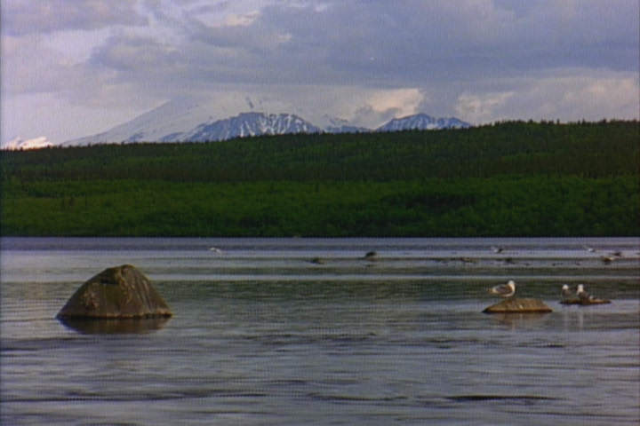

Slide 3
х | 1 | 2 | 3 | 4
У | 3 | 6 | 9 | 12
у
.
12
.
9
.
6
.
3
0
1
2
3
4
х

Slide 4
Х | 1 | 2 | 3 | 4
У | 2 | 4 | 6 | 8

Slide 5
Х | 1 | 2 | 3 | 4
У | 2 | 4 | 6 | 8
у
8
6
4
2
1
2
3
4
х

Slide 6
t, с | 2 | 4 | 6 | 8
S, м | 6 | 12 | 18 | 24
S, м
.
24
.
18
.
12
.
6
2
4
6
12
t,c

Slide 7
t. C | 3 | 6 | 9 | 12
S, м | 6 | 12 | 18 | 24
S, м
24
18
12
6
3
6
9
12
t. c

Slide 8
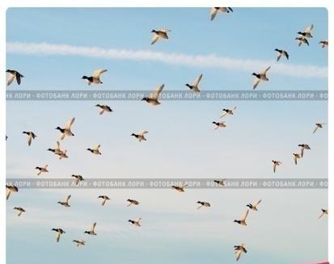
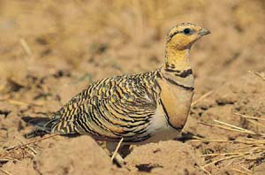
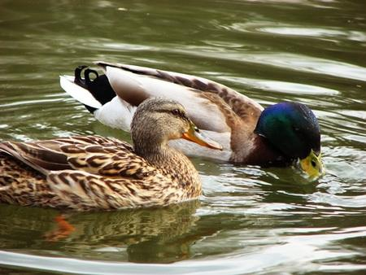
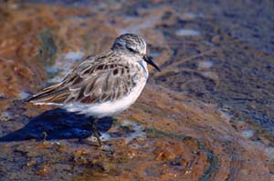
1. Стая птиц перелетает через реку Лену. Относительно, каких тел летящая утка, находятся в движении:
а)реки; б) соседней птицы; с)берега?
1. Летящий над озером рябок несет в клюве перо. Относительно каких тел перо находится в покое:
а)деревья; б)озеро; с)рябок?
2. Относительно каких тел кулик, сидящий за кочкой находится в движении:
относительно кочки;
б) относительно Солнца;
с) относительно Земли?
2. Движутся или покоятся относительно друг друга два гуся, плывущие:
а) рядом ;
б) навстречу?

Slide 9
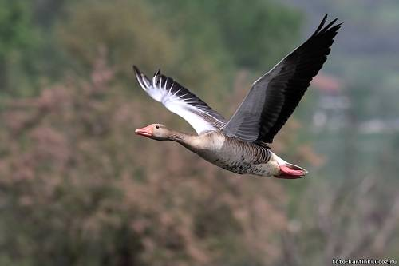
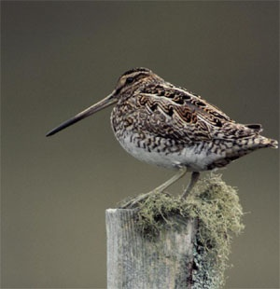
Задача № 1
Гусь, летящий над речкой Синяя, за 5 мин., переместился на расстояние 5700 м. Какова его скорость, если считать полет гуся равномерным?
19 м/с
Задача №2
Сколько времени займет перелет бекаса через реку Лена при скорости равномерного движения 18 м/с, если ширина реки составляет 21,6 км?
1200с=20 мин

Slide 10
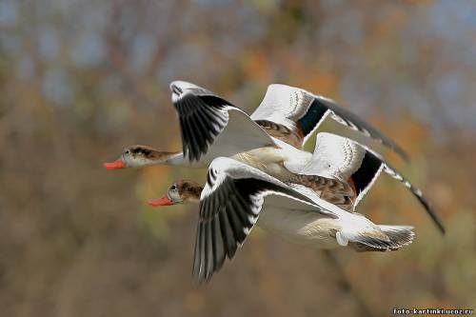
1. Чему равна скорость утки в любой момент времени?
2. Какое это движение?
S, M
3. Чему равна скорость утки в момент времени 3с?
27
25
4. Что вы можете сказать про движение, описанного этим графиком? Является ли оно равномерным?
23
21
1
2
3
4
t, c

Slide 11
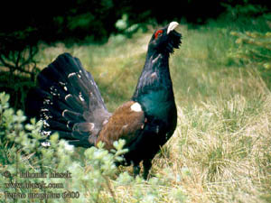
1. Найдите скорость глухаря в начале движения.
2. Чему равна его скорость в середины пути?
3. Чему равна скорость в конце пути?
V, м/с
4. Какой вид движения описан на графике?
16
12
8
4
2
4
6
8
t, c

Slide 12
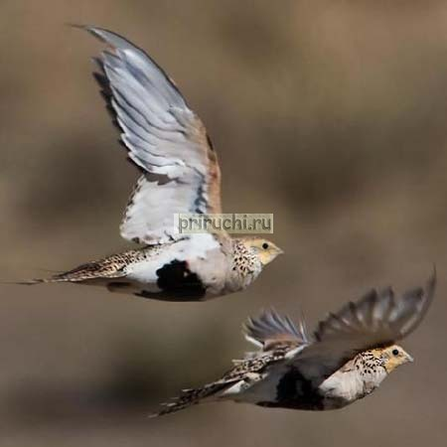
Рябок летит над болотом так, как показано на графике. Ответьте на вопрос:
1. Какова скорость рябка в начале движения?
V, м/с
2.Чему равна его скорость в середине пути?
20
15
3. Чему равна скорость в конце пути?
10
4. Какой вид движения описан на графике?
5
3
6
9
12
t, c

Slide 13
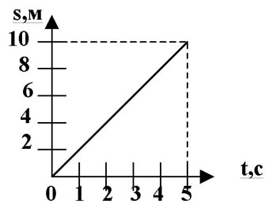
1. Можно ли, используя график зависимости скорости от времени, построить график зависимости пути от времени?
2. Какому из графиков скорости соответствует предложенный график пути от времени?
3. Найдите по графику путь, пройденный телом за …с?

Slide 14
Два способа решения задач
с помощью формул (аналитический) графическим способом

Slide 15
Задача 1
Глухарь за 5 минут пролетел 4800м. Какой путь он пролетит за 0,5 ч, двигаясь с той же скоростью? (Задачу решить и с помощью формул, и с использованием графика зависимости пути от времени).

Slide 16
Задача 2
Кулик за 40 минут пролетел 60 км. За сколько времени он пролетит еще 25 км, двигаясь с той же скоростью? (Задачу решить аналитически и с использованием графика зависимости пути от времени.).

